Slide 1






FINAM X HSE AI TRADE HACK
[TRADE] AI Trading Assistant
Команда Отэ котак:
Шевченко Артем
Бахишев Никита

Slide 2

Команда Отэ котак:
Шевченко Артем
Бахишев Никита

Slide 3


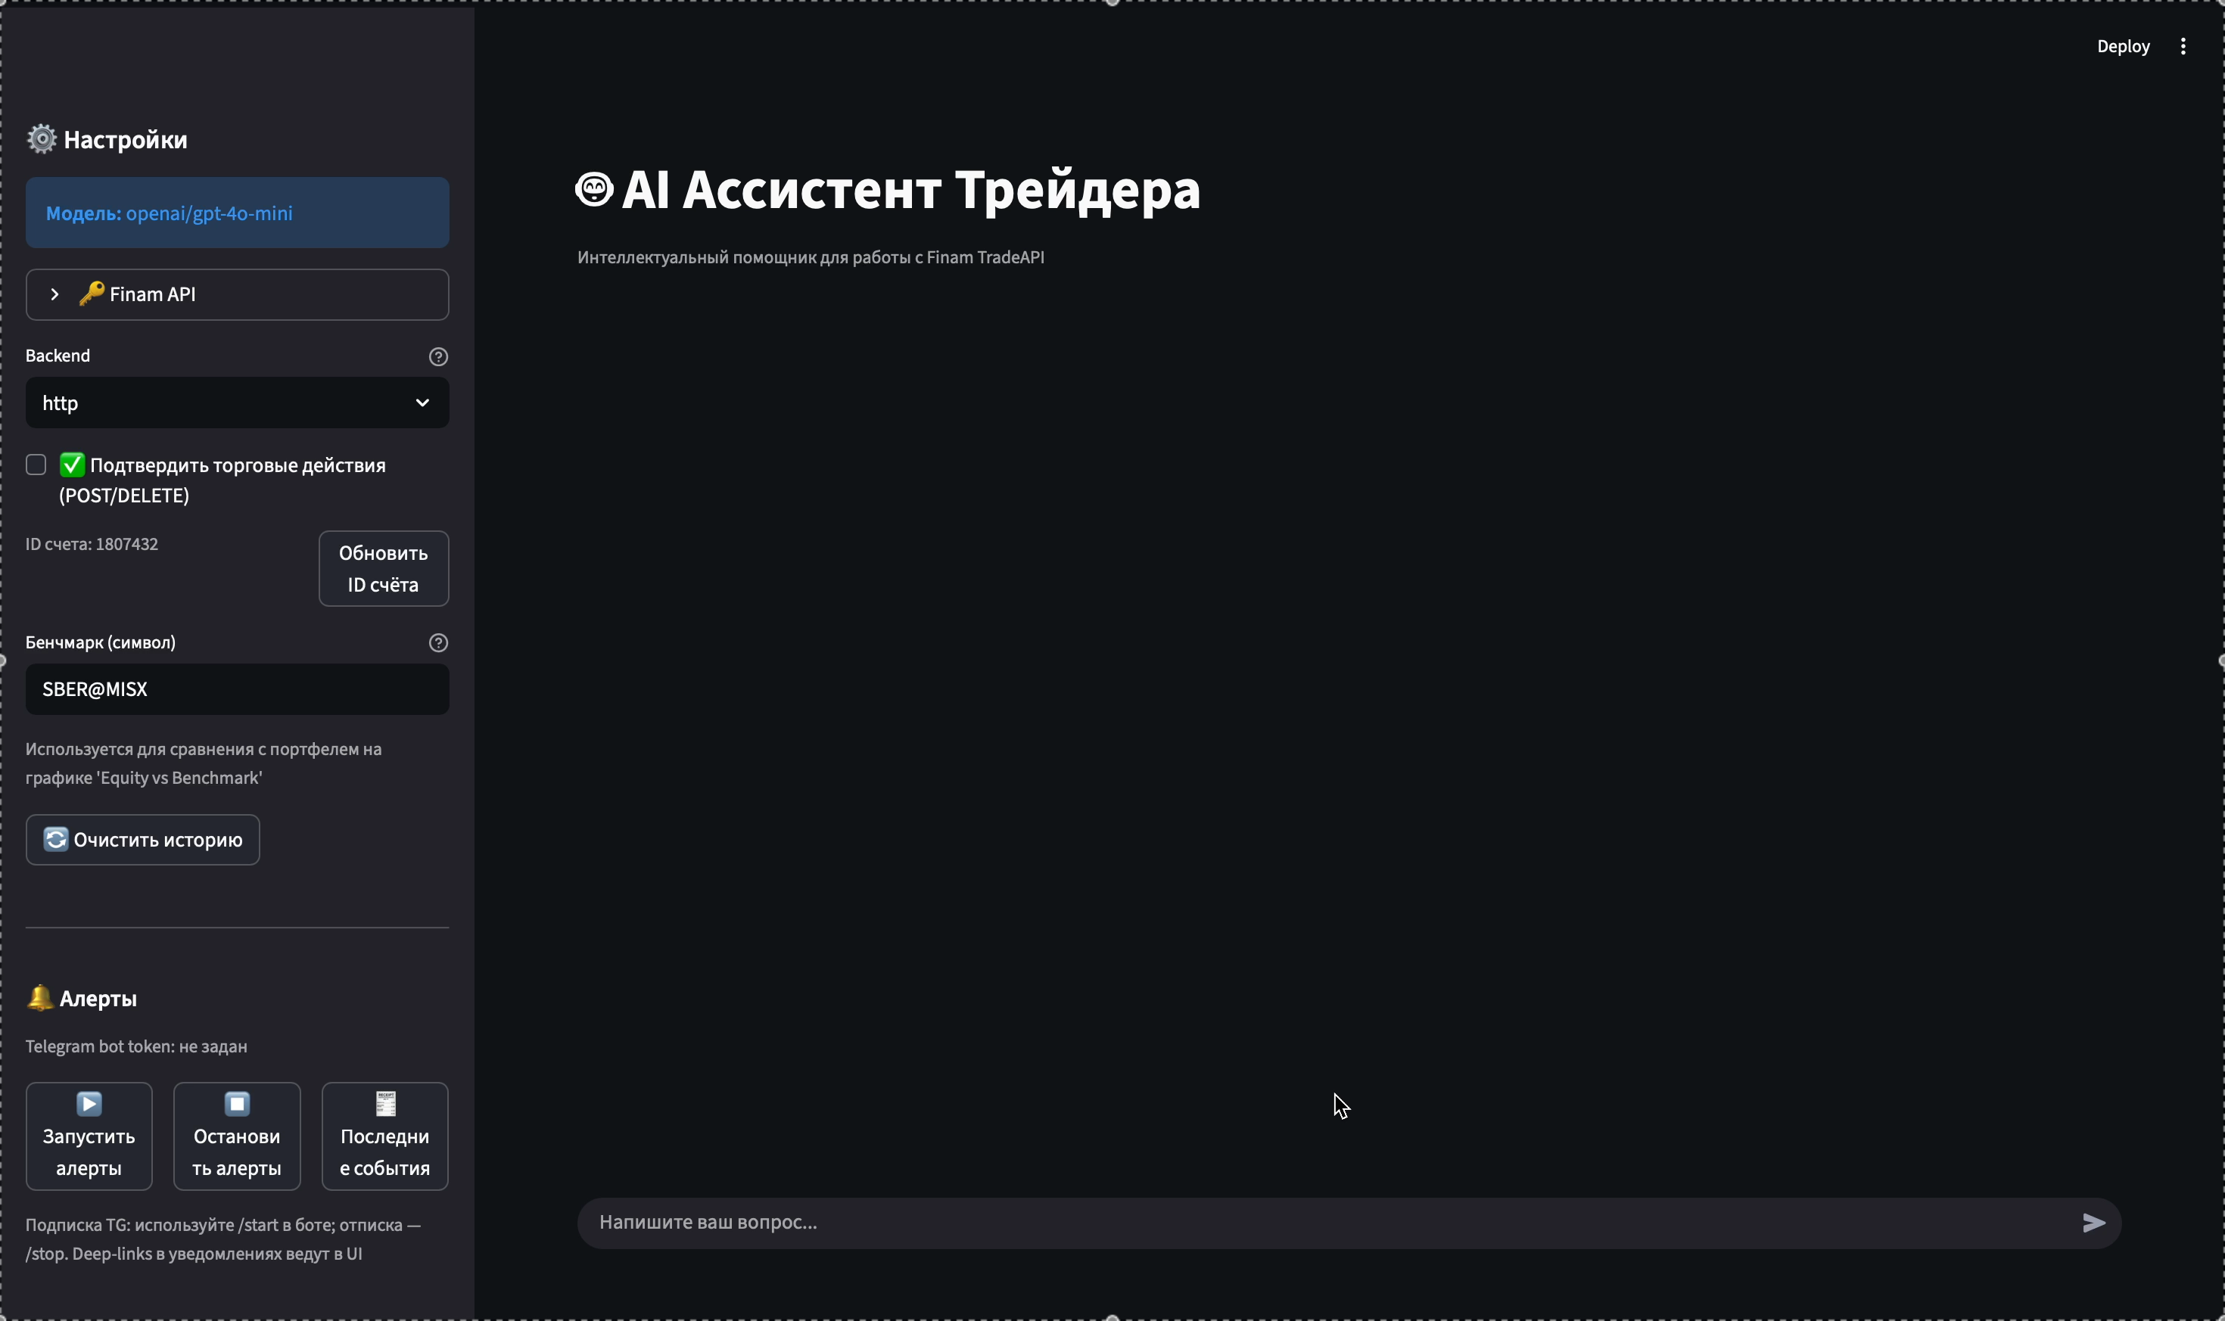

Slide 4
NL -> API
Safety-by-Design
SSOT-экстрактор

Slide 5


Slide 6
Алерты
Инсайты
UI -> PNG/HTML

Slide 7


Slide 8
Сделки и прибыль
Метрики
Масштабируемость

Slide 9


Slide 10
ТД
AI-инсайты
Готовые пресеты
Параметризация

Slide 11
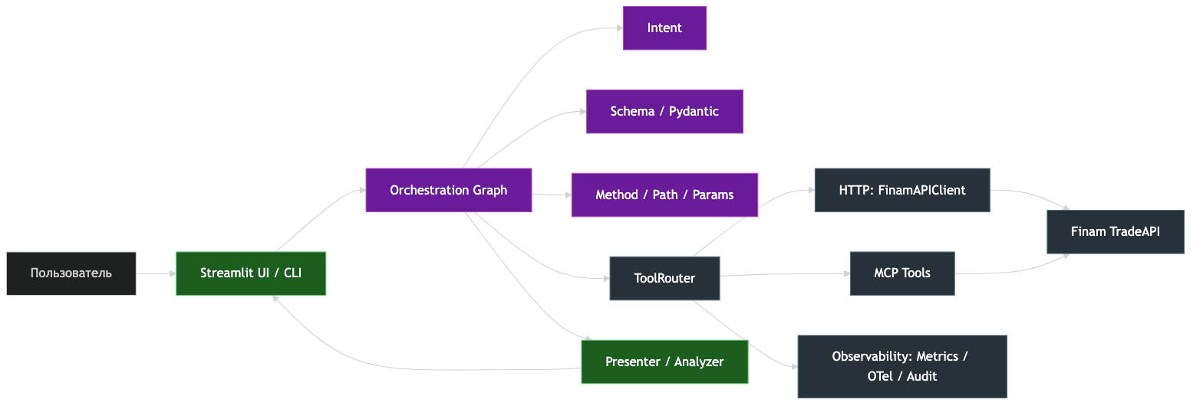

Slide 12
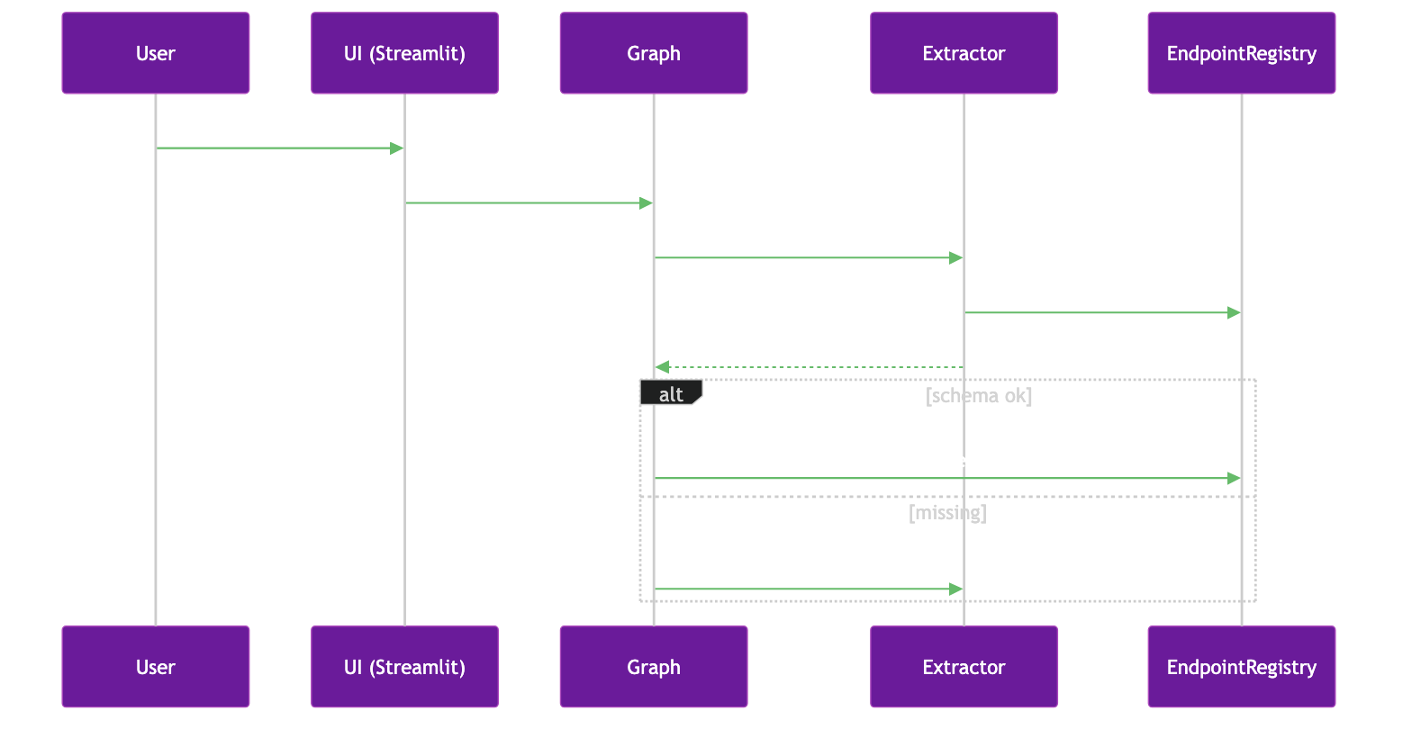

Slide 13
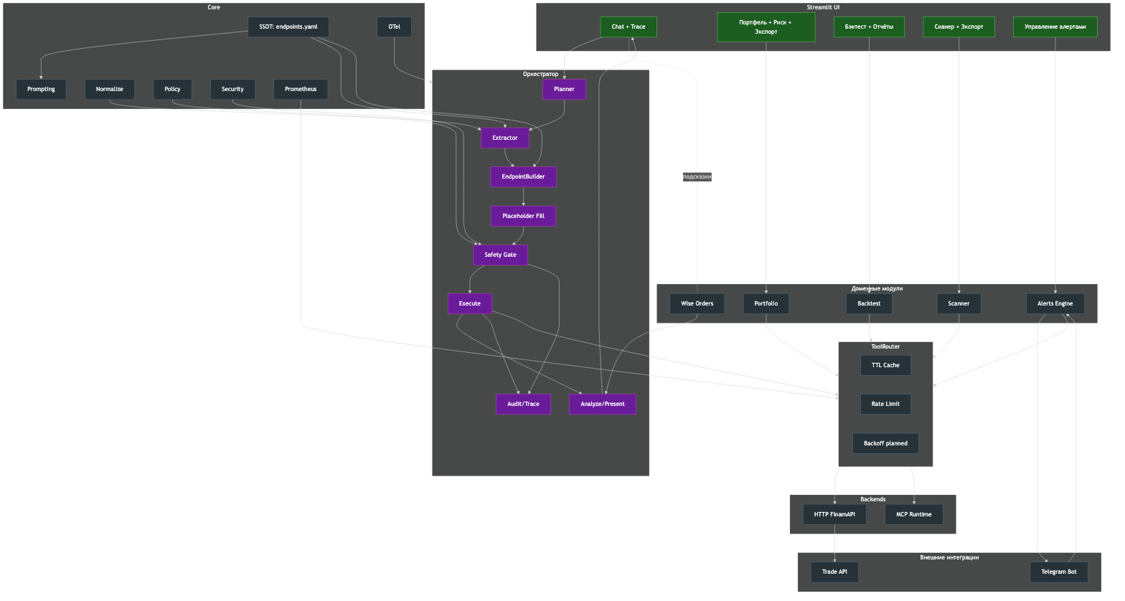

Slide 18


